Slide 1

KDDCUP
Midterm-presentation
Prepared by: 周崇翰 許焕 謝德偉
May 9, 2019

Slide 2
CONTENTS
1
QUESTION & DATA DESCRIBTION
2
ALGORITHM
3
SOLUTION
4
CONCLUSION
5
Alpha Go

Slide 3
OUTLINE

Slide 4
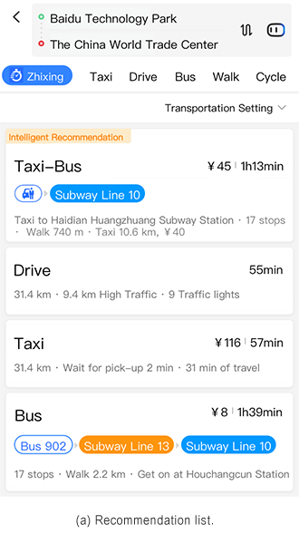
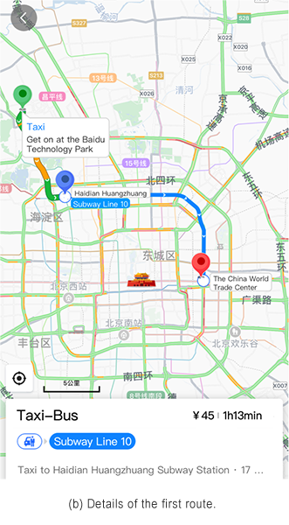
QUESTION & DATA DESCRIBTION
Baidu recommendation list
Details of the list route
04

Slide 5
QUESTION & DATA DESCRIBTION
train_queries & train_plans & train_clicks
train_queries |  | train_plans |  | train_clicks
Sid | Recommendation list ID | Sid | Recommendation list ID | Sid | Recommendation list ID
Pid | User ID(included profile) | Plan_time | Time stick | Plan_time | Time stick
Req_time | Request time | Plans | Distance, price, transport mode, ETA | Plans | Distance, price, transport mode, ETA
O | Starting point
D | Destination
05

Slide 6
ALGORITHM

Slide 7
ALGORITHM
1
數據合併、整理
1.
所有出現在train_clicks或train_plans中的sid全部出現在了train_queries中
2.
所有出現在clicks中的sid全部出現在了plans中, 也就是說query但是沒有plans的用戶全部是0, 這部分幾乎不需要進行預測
07

Slide 8
ALGORITHM
2
特徵提取
OD pair | 利用經緯度pair，做K-means classification 分析
時間特徵 | Plan_time、req_time 有時間差，所以須先做正規化， 提取weekday來標誌是周幾; hour來標誌是當日幾點
Plan特徵 | Distance、Price、ETA、Others
08

Slide 9
ALGORITHM
3
Light-GBM (Python)
1.
通過訓練發現，Pid 是特徵中最重要的
2.
時間方差、距離方差也是重要特徵之一
3.
Req_time_hour weight 也普遍較大
09

Slide 10
SOLUTION

Slide 11
SOLUTION
11

Slide 12
CONCLUSION

Slide 13
CONCLUSION
未來會再多增加新的特徵進行訓練，例如:天氣等等
或是針對掉封包的資訊做其他處理
也有遇到同一個transport mode，但有不同ETA、Distance 可能會影響訓練結果
之後也會在實際分類出transport mode 為何，Ex: price為0，且速度為最慢，猜其應為步行，這樣的feature應該能提升準確率
13

Slide 14
Alpha Go

Slide 15
Alpha Go
Alpha Go | Alpha Go Zero
圍棋一直被視為人工智能經典遊戲中最具挑戰性的遊戲 因為巨大的搜索空間以及評估棋盤位置和移動的難度 使用 value networks 來評估位置 使用 policy networks 來選擇移動 這些深度神經網絡通過: 1.Supervised learning from human expert games 2.Reinforcement learning from games of self-play. Without any lookahead search, the neural networks play Go at the level of state of-the-art Monte Carlo tree search programs that simulate thousands of random games of self-play. | 提出了一種完全獨立的增強學習算法， 不需要人工數據，或是領域知識 1.AlphaGo Zero完全獨立的通過自我增強學習來完成訓 練，沒有任何的監督或使用人工數據。 2.uses only the black and white stones from the board as input features. 3.只使用single neural network，而不是分開的policy and value networks.以單一神經網絡來評估落子概率 和落子對局勢的影響。 4. 局面評估使用了神經網絡，MCTS 使用了走子採樣， 而沒有執行蒙特卡洛rollout。
15

Slide 16
Alpha Go
Supervised learning
SL policy network是一個卷積神經網路用來計算棋面狀態s下每一個位置的落子概率
Rollout policy networks
因為SL policy network網路的走子太慢了，使得這個網路很難被直接用於MCTS的rollout中進行策略的隨機。因此又訓練了一個更快速但準確率有所降低的rollout policy network
Reinforcement learning
為了進一步提高policy network的對弈能力訓練了一個RL policy network ，這個網路的結構與SL policy network的網路結構相同，網路的權重向著收益最大化的方向進化。此時，網路的學習目標不再是模擬人類的走法，而是更為終極的目標：贏棋。
Value networks
強化學習的Value Networks ，一個能快速預估棋面價值，結構與前面的Policy Network類似，也是一個卷積神經網路，只是輸出層變成了一個單神經元的標量。
16

Slide 17
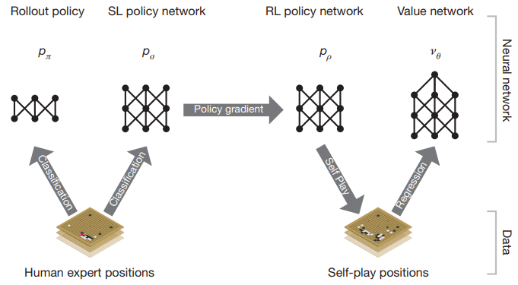
Alpha Go
17

Slide 18

Alpha Go Zero
問題:
任意給定一個狀態 $\overset{⃑}{s}$，尋找最優的應對策略 $\overset{⃑}{a}$，最終可以獲得棋盤上的最大地盤
網路結構:
新的網絡中，使用了一個參數為$θ$（需要通過訓練來不斷調整）的深度神經網絡$f_{θ}$
改進的強化學習算法:
使用基於MCTS提升後的policy來進行落子，然後用自對弈最終對局的勝者作為Value，作為一個強力的策略評估過程 ，完成一個迭代算法去更新神經網絡的參數 ，使神經網絡輸出的落子概率和評估值更加貼近贏棋的落子方式（使用不斷提升的MCST搜索落子策略和自對弈的勝者作為調整依據）並且在下輪迭代中使用新的參數來進行自對弈。
根據近期的自我對弈數據持續地優化神經網絡的權重
2. 持續地評估棋手
3. 使用最強的棋手來生成新的自我對弈數據
18

Slide 19
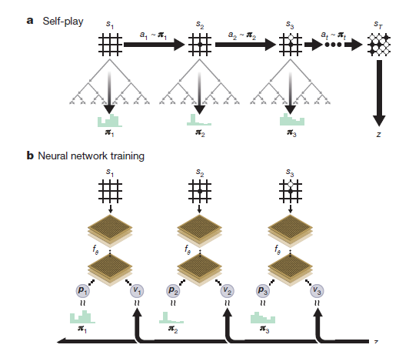
Alpha Go Zero
19

Slide 20
THANKS
Prepared by: 周崇翰 許焕 謝德偉
May 9, 2019

